Slide 1




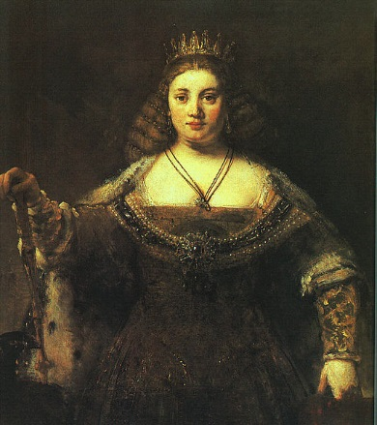


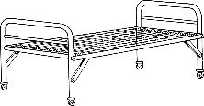



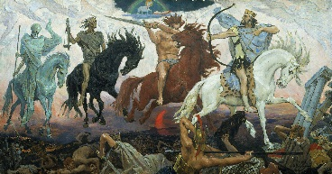



Zweck: „Übertragbaren Krankheiten vorzubeugen, Infektionen erkennen, Weiterverbreitung verhindern.“
Ratgeber
§ 1
§ 4
§ 44-53a
§ 6-15
§ 42/43
§ 37-41
§ 16-17
TrinkWV
InfektionsVO
§ 36
§ 18
IfsG
SchädlingsVO
§ 33-35
§ 19
§ 28-32
§ 20-22
§ 24-27
§ 23
HygieneVO
KRINKO
Bildnachweis: Alle Bilder CC-Licence/Public Domain. Hera. Wikimedia, Apokaplyse Reiter: Wikimedia, Kochlöffel: Pixbay, Wasser: Pixbay, Pipette: Pixbay, Krankenhaus: Wikimedia, Schwert/Schild: Pixbay, Schwert/Schild: Pixbay, Impfpass: Flickr, Ratte: Wikimedia, Kondom: Pixbay

Slide 2
Bildnachweis
Griechische Götter (Public domaine, Maler: Charles-Amédée-Philippe van Loo)
Hera. Wikimedia
Nerd https://pixabay.com/de/nerd-mann-brille-einzelg%C3%A4nger-3218300/
Apokaplyse Reiter: Wikimedia
Kochlöffel: https://pixabay.com/de/kochl%C3%B6ffel-holz-kochen-l%C3%B6ffel-159122/
Wasser: https://pixabay.com/de/wasser-spritzen-png-spritzer-2748657/
Pipette: https://pixabay.com/de/mikro-pipette-biologie-154194/
Krankenhaus: Wikimedia
Kind: https://pixabay.com/de/junge-kinder-comic-figuren-2027946/
Feltbett: https://pixabay.com/de/bett-lager-feldbett-kinderbett-2027211/
Schwert/Schild: https://pixabay.com/de/schild-axt-schwert-kamm-r%C3%BCstung-33957/
Impfpass: https://www.flickr.com/photos/dirkvorderstrasse/22656174583
Ratte: Wikimedia
Kondom: https://www.maxpixel.net/Pills-Treatment-Hiv-Choice-Condom-Protection-Aids-1899029
Rattengott: https://de.wikipedia.org/wiki/Tanz_der_Vampire_(Film)#/media/File:Quentin_Matsys_-_A_Grotesque_old_woman.jpg

